Slide 1

LÓGICA DA PROGRAMAÇÃO
Todo o resumo sobre a programação

Slide 2
CONDICIONAIS
Tipos de Condicionais
if: Se isso for verdadeiro, então...(se...);
if vida <= 0:
else: Se if for falso, então...(senão...);
else:
elif: Se if falhar, então... (se... não, então...);
elif vida < 50:
match: Comparação de múltiplos valores;
match nivel:
in: Se isso estiver naquilo;
if "chave" in inventario:
not: Se isso não for verdadeiro;
if not ativo:
and: Se isso e aquilo for verdadeiro; e
if vida > 0 and ativo:
or: Se isso ou aquilo for verdadeiro.
if pulando or deslizando:

Slide 3
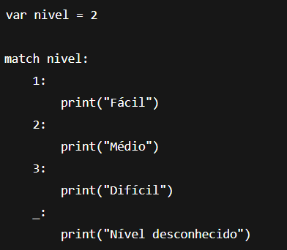
CONDICIONAIS
Exemplos:
Sobre a condicional -> match:

